Slide 2
GESTIONE DELL’ACQUA: QUALI AZIONI PER PASSARE DALLA LOGICA DELL’EMERGENZA ALL’ADATTAMENTO SOSTENIBILE?
Alberto Pistocchi
Bergamo, 22 marzo 2024
Notes:
Cover slide option 1. Check layout for option 2 without the banner and footer

Slide 3
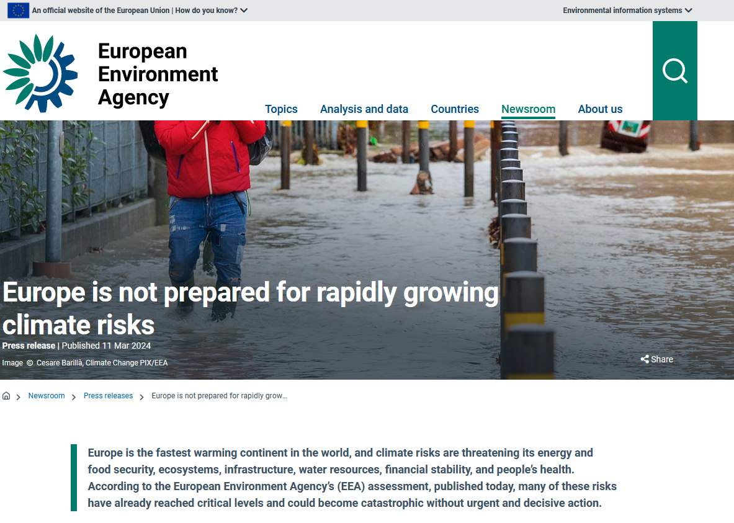
https://www.eea.europa.eu/publications/european-climate-risk-assessment

Slide 4
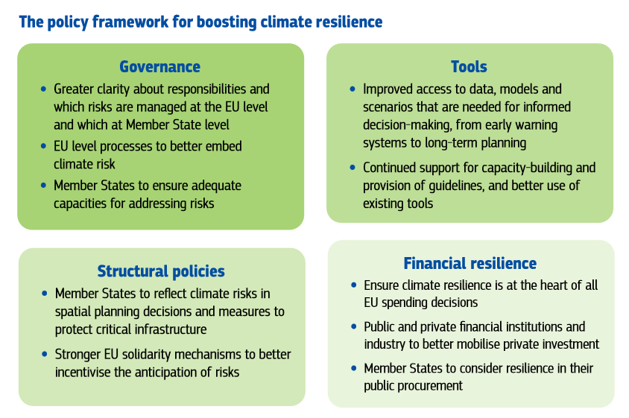
Protecting and restoring the water cycle,
Water-smart EU economy
Safeguarding good quality, affordable and accessible freshwater supplies to all
crucial to ensure a water-resilient Europe.
collective ability of more agile water use and management given the rapidly changing conditions, under more scarce supply.

Slide 5
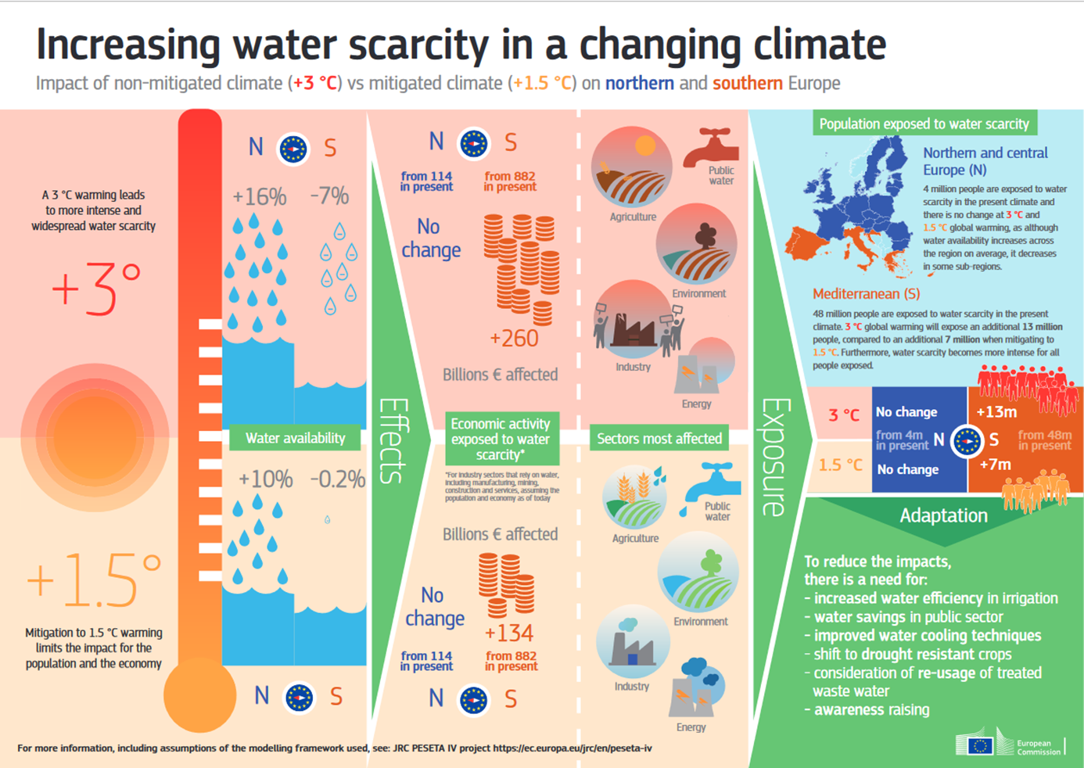
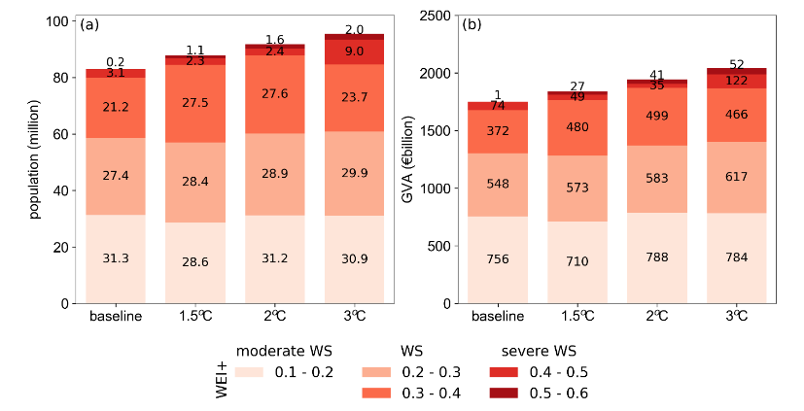
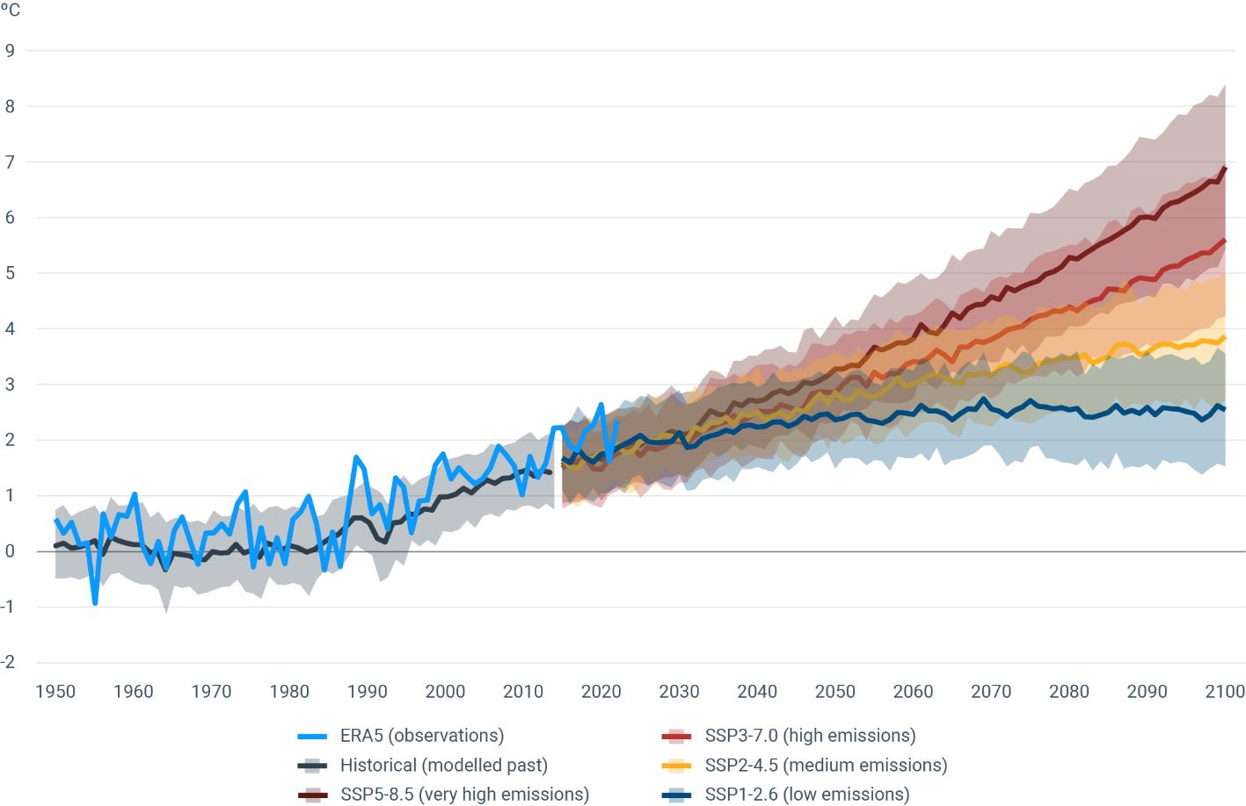

Slide 6
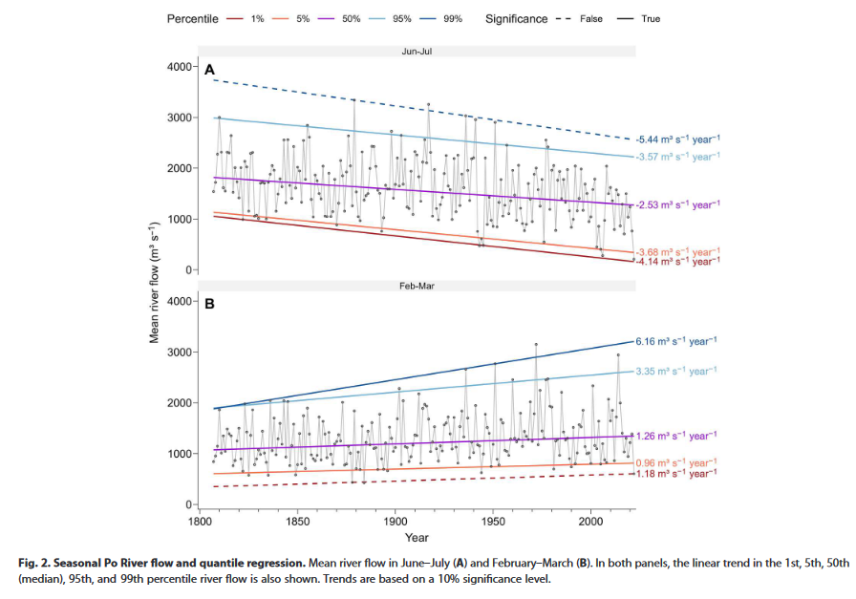
https://www.science.org/doi/epdf/10.1126/sciadv.adg8304

Slide 7
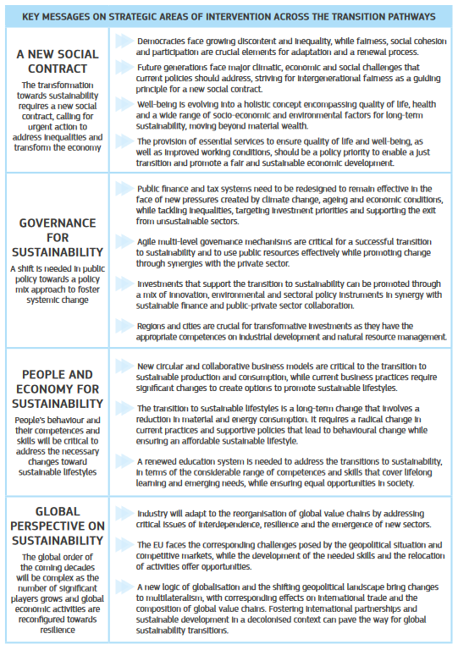
Transizione green: un cambiamento strutturale
https://publications.jrc.ec.europa.eu/repository/handle/JRC133716

Slide 8
Quali azioni per l’adattamento sostenibile?
Alta protezione ecologica = alta protezione socioeconomica
Rendere strutturali gli interventi “di emergenza”
Adattamento = nuovi business plan

Slide 9
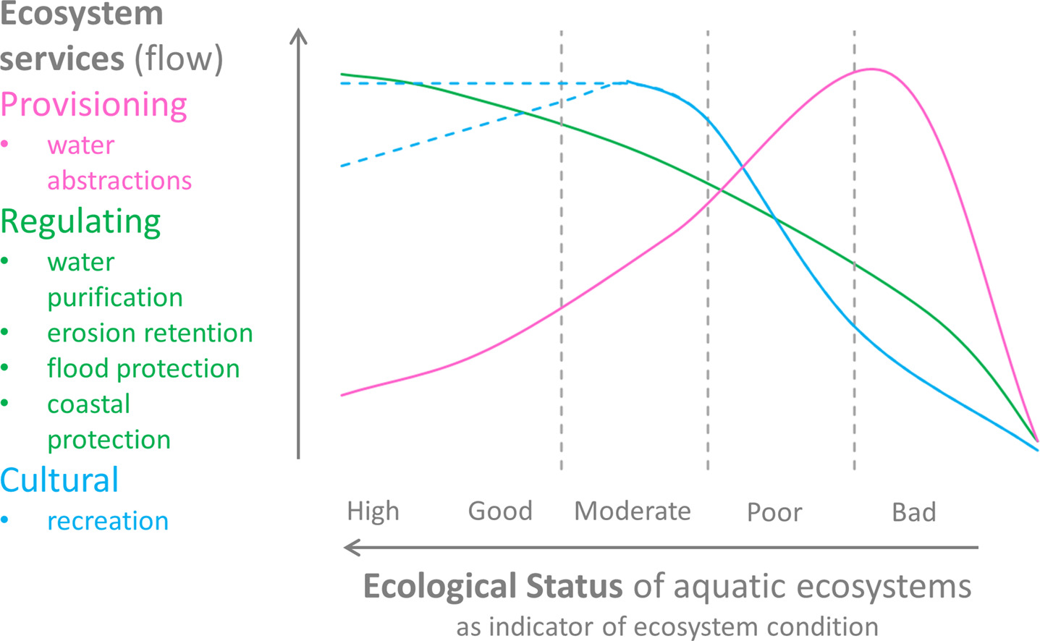
https://doi.org/10.1016/j.scitotenv.2019.03.155
EEA

Slide 10
Ambizione ecologica vs costi e difficoltà
Esempio nuova direttiva acque reflue:
- limiti stringenti, neutralità energetica, gestione acque di pioggia
- Il gioco vale la candela? E poi chi paga?
Ma anche:
Autonomia energetica
Vantaggi per il riuso dei reflui e il recupero di materiali
Spinta all’innovazione ed efficienza
Benefici per la qualità della vita

Slide 11
Ridurre i consumi elettrici dei depuratori
Oggi ~24 747 GWh yr⁻¹
“convergenza alla media”: -5500 GWh yr⁻¹
“misure ottimizzate”: -13 500 GWh yr⁻¹
https://iopscience.iop.org/article/10.1088/1748-9326/ab0b54/meta

Slide 12
Alghe e trattamento dei reflui
https://www.frontiersin.org/articles/10.3389/fbioe.2022.904046/full

Slide 13
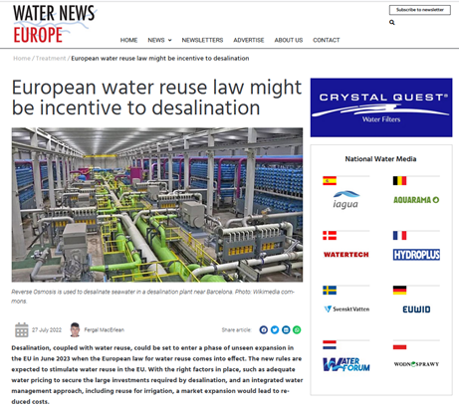
Desalination
“central hub in desal innovation” (33% of global vendors are in EU)
BUT Limited patent activity (17% of global )
Market turned to “replacement” (membranes): low margins, high competition
Need to boost innovation/new plants
Energy
Brine
Reuse

Slide 14
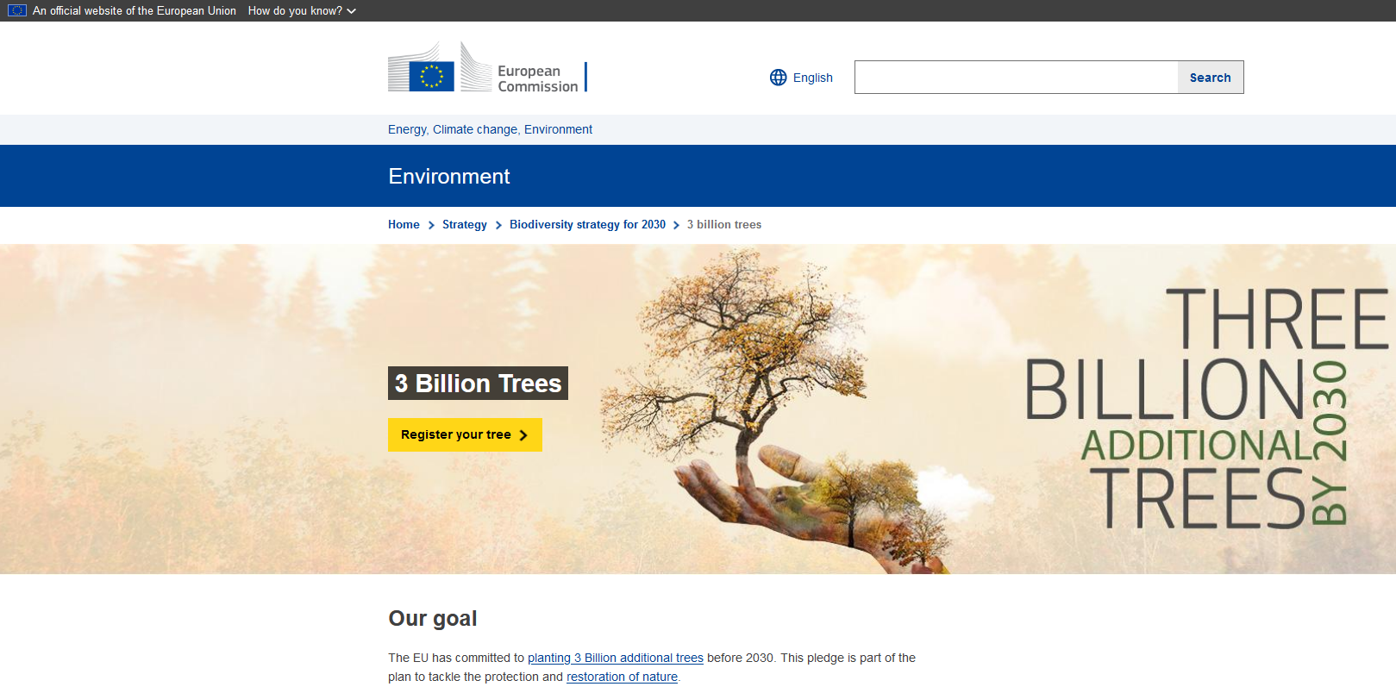

Slide 15
https://www.nature.com/articles/s41586-023-06468-9
Notes:
In red areas, the share of flood-exposed settlements is increasing, that is, settlements in high-hazard flood zones have expanded at least 50% more than settlements in flood-safe areas. In blue areas, flood exposure is decreasing.

Slide 16
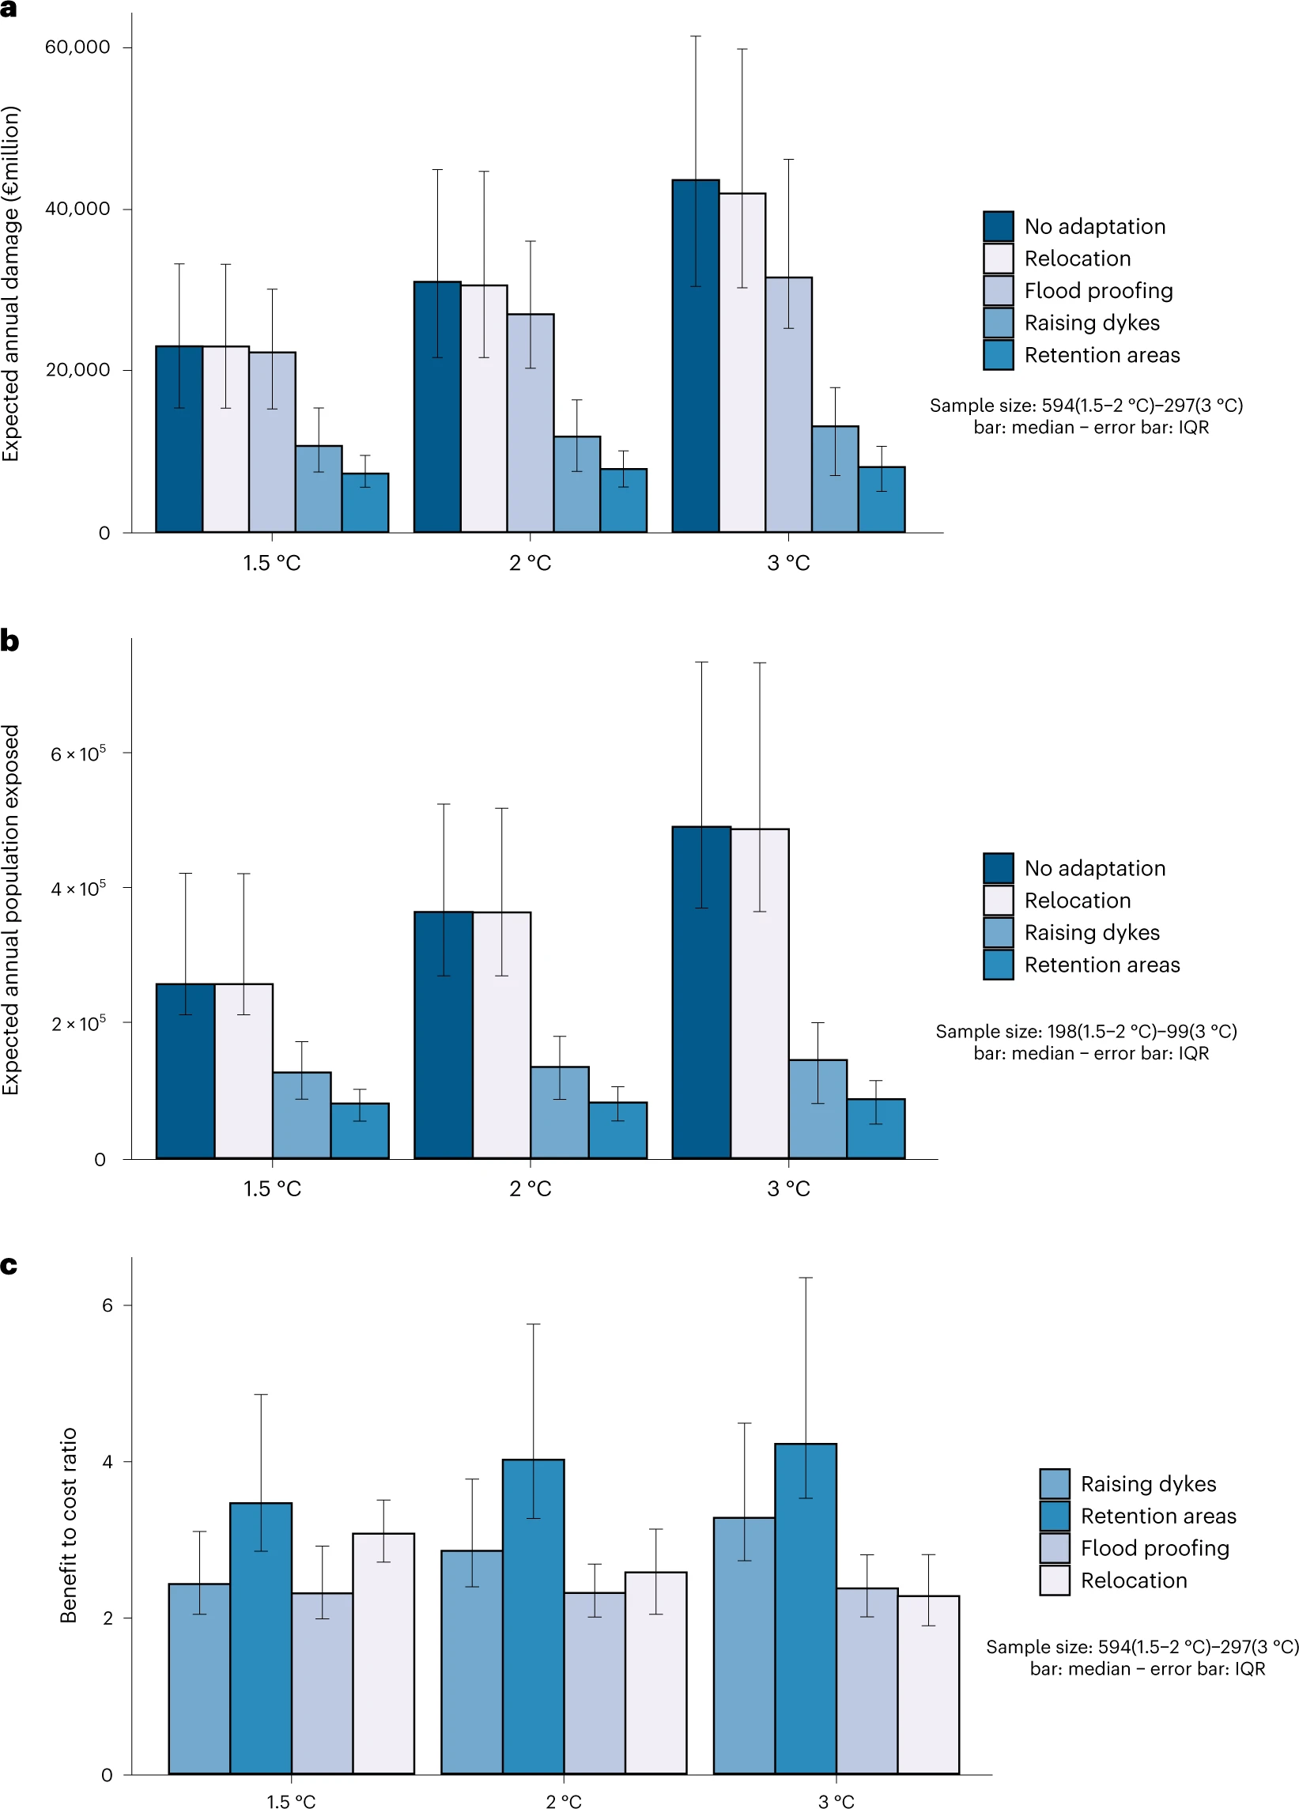
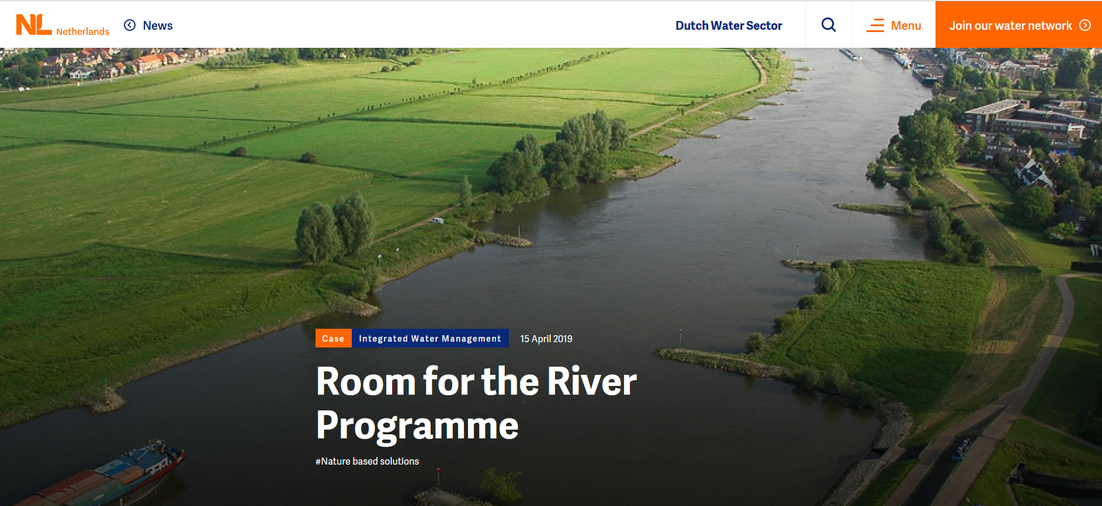
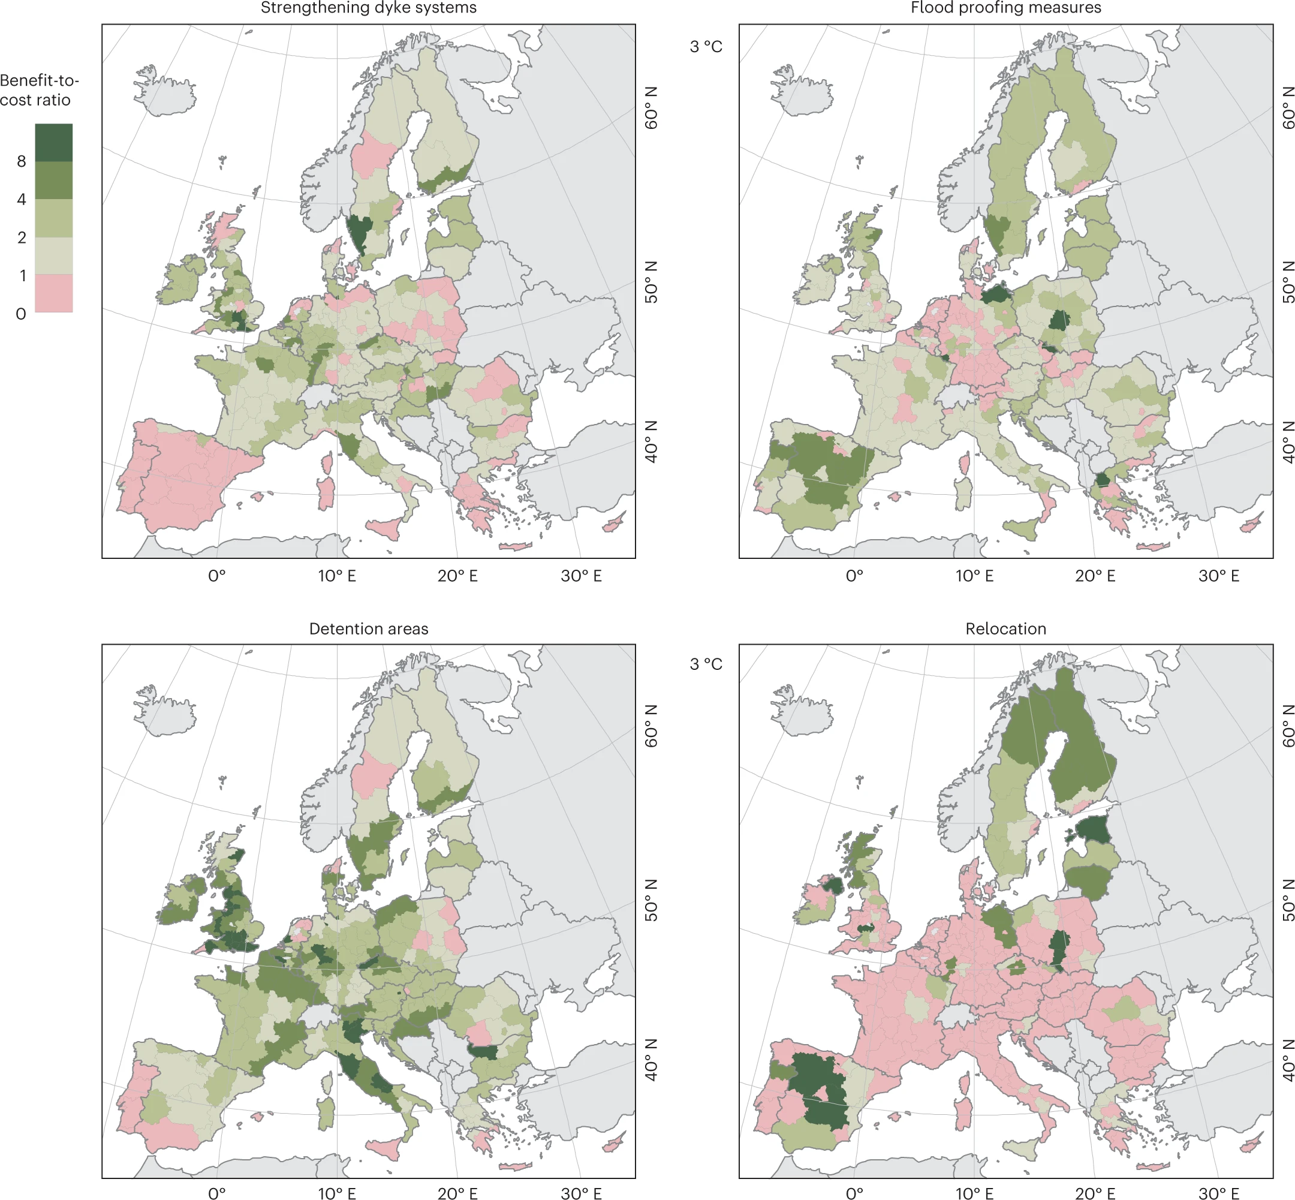
https://www.nature.com/articles/s41558-022-01540-0

Slide 17
Nuovi business models
Impianti di depurazione ➔ gestione di risorse ed energia
più in generale: economia circolare/ecologia industriale
Tecnologie per il trattamento avanzato dei reflui, a basso consumo energetico, con biomateriali di recupero
Digitalizzazione e ottimizzazione, gestione centralizzata di impianti distribuiti (es. IAS, CSO)
Innovazione e leadership industriale

Slide 18
https://ec.europa.eu/commission/presscorner/detail/en/ip_23_510

Slide 19
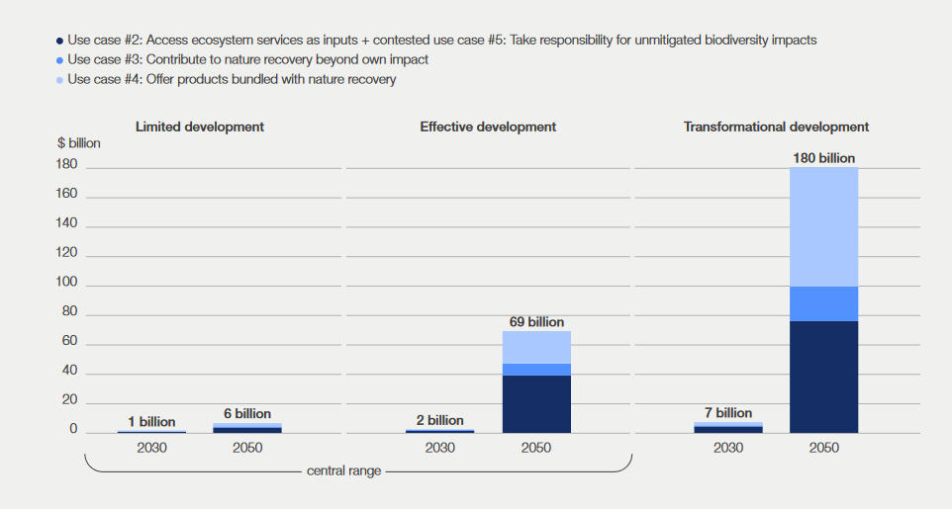
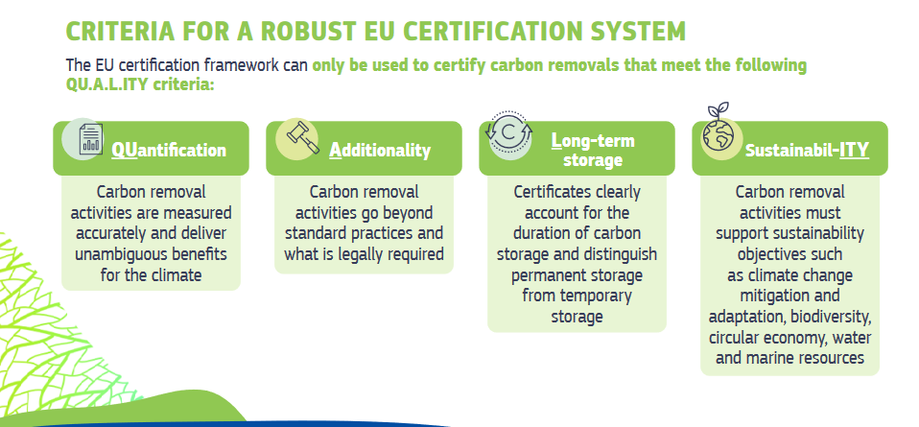
Nuovi mercati per crediti di biodiversità, carbonio, ecosystem services
https://climate.ec.europa.eu/eu-action/sustainable-carbon-cycles/carbon-removal-certification_en
https://www3.weforum.org/docs/WEF_2023_Biodiversity_Credits_Demand_Analysis_and_Market_Outlook.pdf

Slide 20
https://blogs.worldbank.org/sustainablecities/beyond-avoided-losses-capitalizing-secondary-benefits-investments-urban-flood

Slide 21
Conclusioni
Ambizione ecologica ⬅➔protezione socioeconomica
Misure (non più) di emergenza – multifunzionalità
Nuovi business models

Slide 22
Keep in touch
Notes:
Delete/update as appropriate

Slide 23
Thank you
© European Union 2023
Unless otherwise noted the reuse of this presentation is authorised under the CC BY 4.0 license. For any use or reproduction of elements that are not owned by the EU, permission may need to be sought directly from the respective right holders.
Slide xx: element concerned, source: e.g. Fotolia.com; Slide xx: element concerned, source: e.g. iStock.com
Notes:
Update/add/delete parts of the copy right notice where appropriate.
More information: https://myintracomm.ec.europa.eu/corp/intellectual-property/Documents/2019_Reuse-guidelines%28CC-BY%29.pdf

